Slide 1
Open Data期末報告 Selenium 自動化測試工具
學號：A1003313
學生姓名：郭閎中
聯絡方式：johnhckuo@gmail.com(皆為小寫)

Slide 2

Selenium介紹
Firefox 上的延伸套件
分為IDE套件和WebDriver
用於網站自動化測試
延伸應用

Slide 3
基本運作原理
先使用
find_elements_by_tag_name
find_elements_by_ID
find_elements_by_Xpath
find_elements_by_cssPath
在執行動作，如
Click()
.getAttribute(“innerHTML”)
.sendKey(account, password)
其他運算or應用

Slide 4
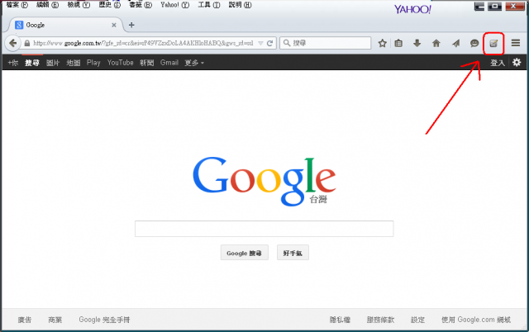
Selenium IDE版本

Slide 5
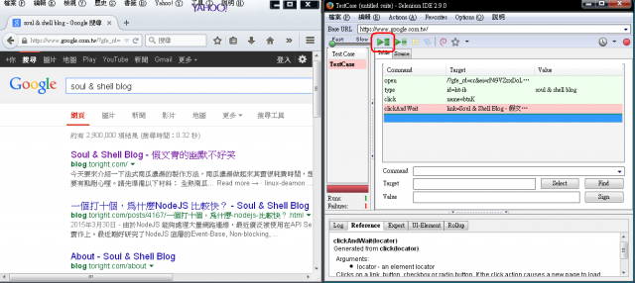
Selenium IDE版本(Cont.)

Slide 6
Selenium WebDriver版本安裝教學
1. 安裝 python (本範例以 python 2.6.6 進行)：
2. 安裝 pip：
- 執行指令進行安裝：python setup.py install
3. 安裝 selenium：
在 command line 下輸入以下指令進行安裝：
C:\Python26\Scripts\pip.exe install -U selenium
4. 安裝 purl (optional):
在 command line 下輸入以下指令進行安裝：
c:\Python26\Scripts\pip.exe install purl

Slide 7
Selenium WebDriver版本安裝教學 (Cont.)
5. selenium 必要元件（RC & WebDriver ）
使用 WebDriver：
WebDriver 可以視為 API 的集合，不需要 selenium server，但卻要下載瀏覽器相關的 WebDriver。
正因為如此，使用 WebDriver 更加貼近實際瀏覽器的實際動作，可依照需求下載：
IE 32-bit WebDriver:
http://code.google.com/p/selenium/downloads/detail?name=IEDriverServer_Win32_2.25.2.zip
IE 64-bit WebDriver :
http://code.google.com/p/selenium/downloads/detail?name=IEDriverServer_x64_2.25.2.zip
chromedriver_win_23.0.1240.0.zip
http://code.google.com/p/chromedriver/downloads/detail?name=chromedriver_win_23.0.1240.0.zip

Slide 8
Selenium WebDriver版本安裝教學 (Cont.)
7. 測試:
請先確定電腦中有安裝 FireFox、Chrome 或是 IE
請先確定 IEDriverServer.exe 或 chromedriver.exe 與以下 python 程式放置同一目錄即可。
下一頁範例：
進入 google 首頁, 輸入「高大資管營」關鍵字，核對搜尋結果是否為高大資管營的Facebook粉絲專頁

Slide 9
程式碼範例
#!/usr/bin/python
# -*- coding: big5 -*-
import os, time
from selenium import webdriver
from selenium.webdriver.common.keys import Keys
cwd = os.getcwd() + '/'
driver = webdriver.Chrome(cwd + 'chromedriver') # 啟動 chromedriver
driver.get('http://www.google.com'); # 前往 google 首頁
#time.sleep(3) # 等待5秒
search_box = driver.find_element_by_name('q') # 取得搜尋框
search_box.send_keys(u'高大資管營') # 在搜尋框內輸入 'ChromeDriver'
search_box.submit() # 令 chrome driver 按下 submit
time.sleep(1)
#driver.quit() # 關閉 chromedriver
cheese = driver.find_element_by_partial_link_text("Facebook");
cheese.click();

Slide 10
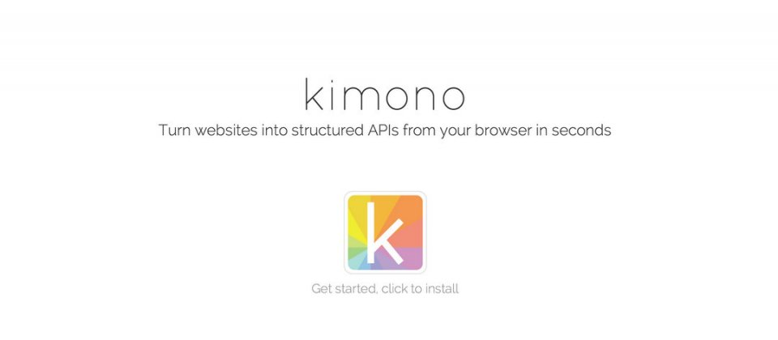
延伸閱讀-Kimono API

Slide 11
延伸閱讀-Kimono
優點：
幫助開發者方便取得結構化資料
彌補Programmer欠缺取得資料的方法，Kimono可以幫助簡化這件事，促進資料科學的應用。
範例：
https://www.kimonolabs.com/apis
http://johnhckuo.github.io/Taiwan_RealTime_Disaster/index.html

Slide 12
Demo
應用例子：
http://www.cwb.gov.tw/V7/climate/monthlyData/Data/mD20061.htm

